Slide 1



Soutenance de projet de fin d’étude
Diplôme Intelligence artifitiel et genie
informatique
Refonte du schéma directeur et amélioration des processus
Réalisé par: Youness NAINIA
Encadré par: ZAKRANI
Membres de juris :
XXXXX
XXXXX
XXXXX
Présenté le 02/09/2021

Slide 2
Sommaire
Présentation de Casino et l’entité Global Strategic Partnership
Partie 1 : Amélioration des processus
Etude détaillée de l’état actuel de nos processus
Présentation des améliorations apportées
Partie 2 : Analyse du schéma directeur
Etude détaillée de l ’état actuel
Présentation des leviers d’étude
Etude détaillée des différents scénarios
Tableau récapitulatif des scénarios et préconisations
Partie 3 : Analyses complémentaires
Etude de déploiement de la préparation à la couche aux plateformes des transitaires
Etude de l’impact du lissage des commandes de nos clients
Conclusion

Slide 3
Contexte du projet
Contexte du projet :
Conditions externes : Concurrence, mouvement de nos clients
Conditions internes : Amélioration de l’efficience opérationnelle
Les opportunités que représentent ce projet :
Augmenter l’efficience de nos processus
Assurer une visibilité en amont sur les potentiels causes de ruptures
Assurer une visibilité sur la répartition de nos coûts logistiques
Diminuer nos coûts logistiques

Slide 4
Résumé
Les problématiques que nous allons résoudre :
Amélioration des processus supports
Réduction des coûts logistiques
Ce que nous ferons concrètement :
Critiquer l’état actuel de nos processus, leur refonte et automatisation
Critiquer l’état actuel de notre schéma directeur.
Analyser les scénarios alternatifs.
Les résultats escomptés :
Des processus plus rapides, plus performants, et plus poussés dans la création de la valeur ajoutée.
Une configuration du schéma directeur optimal avec les gains associés.

Slide 5

Présentation de l’entreprise
Nom | Groupe Casino
Date de fondation | 1898
Nombre de magasins | Plus de 10 800
Industrie | Grande distribution
Nombre d’enseignes et franchises | 9
Chiffre d’affaire | 31,9 milliards €
Nombre de collaborateurs | 205 000
Notes:
Casino en chiffre : Un des acteur majeurs dans l’industrie de la grande distribution et un groupe historique et Leader en Amérique du Sud

Slide 6
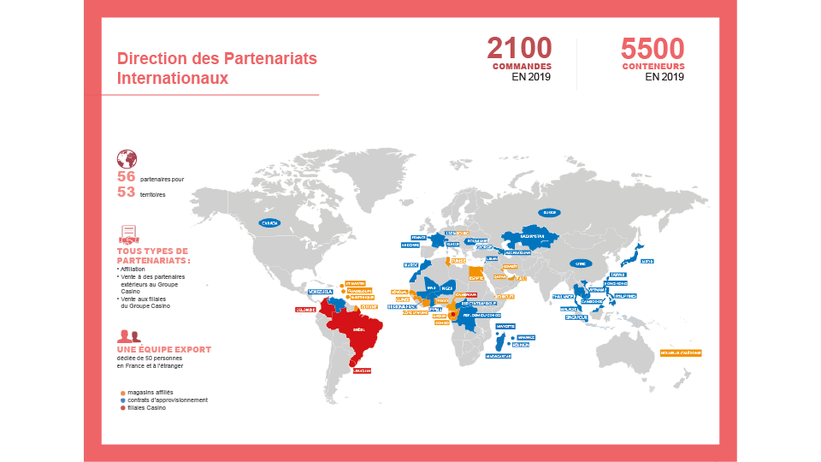
Présentation de la Global Strategic Partnership
Notes:
L’unité export de Casino
Une branche partenariats (Deliveroo, …)
La branche internationale et ses clients ( Franchise internationale, contrat d’appro, filiale)
Son activité est sous forme de 3 types de contrats : L’affiliation, la vente à des partenaire extérieures au Groupe et la vente aux filliales du Groupe d’où la distinction des partenaires en : Magasin affilié (franchisé), des contrats d’appro et des filliales Casino

Slide 7
Partie 1 : Amélioration des processus

Slide 8




Le processus des rattrapages
Extraction des préparations
Process actuel
10
Commande du client
100 UVC
(10)
Préparation des commandes
5
Commande préparée
Analyse
Commande de rattrapage
100
90
10
90
5
Flux physique des commandes normales
Expédition
Flux informationnel
Flux physique des commandes de rattrapage
Date limite des transitaires
Planning des disponibilités entrepôts
ERP
But
Augmenter le taux de service en recyclant les commandes jusqu’à date limite livraison transitaire
Problème
Manipulation manuelle intensive nécessitant plusieurs tables de données (Préparation des jours, ERP, Planning des disponibilités des préparations entrepôt, etc.), nécessite entre 1h et 2h de travail quotidiennement

Slide 9
Le processus des rattrapages
Extraction des préparations
Process amélioré
10
Commande du client
100 UVC
(10)
Préparation des commandes
5
Commande préparée
Analyse
Commande de rattrapage
100
90
10
90
5
Flux physique des commandes normales
Expédition
Flux informationnel
Flux physique des commandes de rattrapage
Date limite des transitaires
Planning des disponibilités entrepôts
ERP
Périmètre d’amélioration
Améliorations
Processus automatisé
Temps de traitement
Suppression des risques d’erreur
Raisonnement sur une disponibilité au plus tard qui garantie un taux de service supérieur

Slide 10
Le processus de l’état des manquants
Process actuel
Suivie des demandes
Traitement des CMD de rattrapage, CMD annulés, Arrondis, etc.
Rapport au clients
Traitement du flux stocké
Flux direct stocké
But
Informer le client sur l’état de sa commande avant empotage afin qu’il puisse repasser une commande
Problème
Processus manuel avec une manipulation à grande risque d’erreur qui nécessite un temps non négligeable dédié à son exécution

Slide 11
Le processus de l’état des manquants
Process amélioré
Suivie des demandes
Traitement des CMD de rattrapage, CMD annulés, Arrondis, etc.
Rapport au clients
Traitement du flux stocké
Périmètre d’amélioration
Flux direct stocké
Améliorations
Processus automatisé
Temps de traitement
Suppression des risques d’erreurs
Génération de statistiques utiles pour le client (Taux de service par commande et par client, rapport en valeur des manquants, etc.)

Slide 12
Le processus des encours projetés
Le processus actuel
Process actuel
Extraction des encours projetés
Encours projetés
Projection
Mark-Up par client
Lead Time par client
But
Projeter les encours pour estimer la date et le montant de facturation (clôture comptable, dépassement garanties bancaires)
Problème
Se base sur les données théoriques des Lead times sans prendre en compte les plannings d’empotages
Suppose que la livraison entrepôt (LE) et livraison directe (LD) ont les mêmes Mark-Up.
Ne distingue pas entre le permanent et la promotion pour la projection de la date de facturation

Slide 13
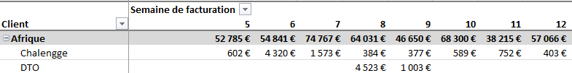
Le processus des encours projetés
Périmètre d’amélioration
Process amélioré
Extraction des encours projetés
Encours projetés
Projection théorique
Projection finale
Mark-Up par client
Lead Time par client
Planning des empotages
Tab. Promo directe
Améliorations
Processus automatisé
Estimation de date de facturation plus viable (se base sur des Lead Time par client, sur les planning d’empotage et sur la date exacte de facturation pour la Promo)
Estimation plus fiable du montant facturé (distinction entre la LE et LD en utilisant les Mark-Up fournis par la comptabilité)

Slide 14
Le processus des alertes sur commandes
Process actuel
Cmd du jour
Alertes BQ Val et Arrondi
Verif. Arrondi et BQ valeur
Liste des clients concernés
But
Traiter les commandes actuelles et vérifier si les quantités commandées vérifient les seuils d’arrondie et le minimum de commande en valeur
Problème
Processus manuel qui se contentait à arrondir la demande et détecter le respect du BQ de valeur

Slide 15
Le processus des alertes sur commandes
Périmètre d’amélioration
Process amélioré
Cmd du jour
Alertes
Verif. Arrondi et BQ valeur
Analyse Supply
Liste des clients concernés
ERP
Améliorations
Processus automatisé
Intègre une analyse de possibilité d’approvisionnement et génère une liste d’article impossible à approvisionner pour la GSP (avec la valeur)

Slide 16
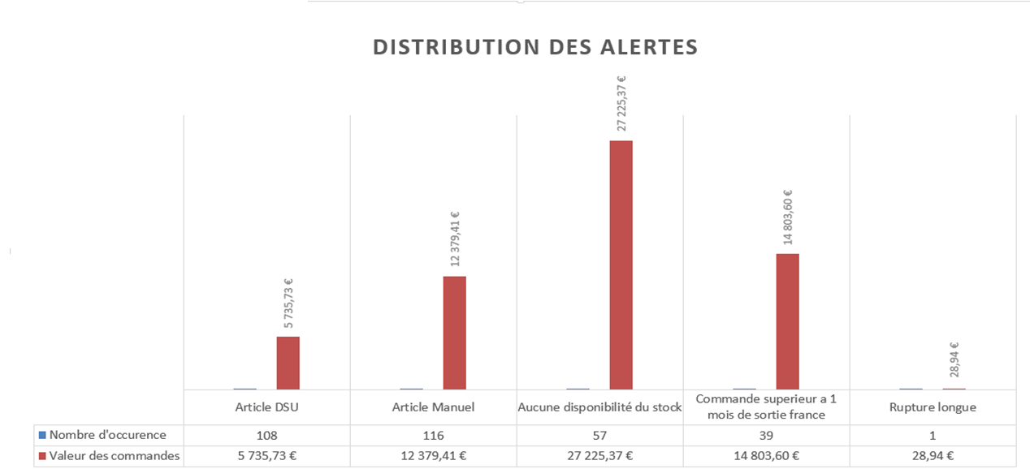
Le processus des alertes sur commandes
Extrait de la liste des causes identifiées qui induisent une impossibilité d’approvisionnement
Nom de la cause | Explication
Article DSU | Article en fin cycle de vie impossible à commander de la part de la GSP au près d’EasyDis
Commande supérieure à 1 mois de sortie France | Commande représentant une quantité équivalente supérieure à un mois de production du fournisseur
Commande inférieure au BQ de commande | Valeur des commandes du client inférieure au BQ prédéterminé

Slide 17
Partie 2 : Refonte du schéma directeur

Slide 18
L’état actuel, notre point d’ancrage
Quelle est la situation actuelle de notre schéma ?
Quelle est l’implantation actuelle des sites logistiques ?
Quelle est la répartition de nos flux d’approvisionnement ?
Quelle sont les axes d’améliorations possibles ?

Slide 19
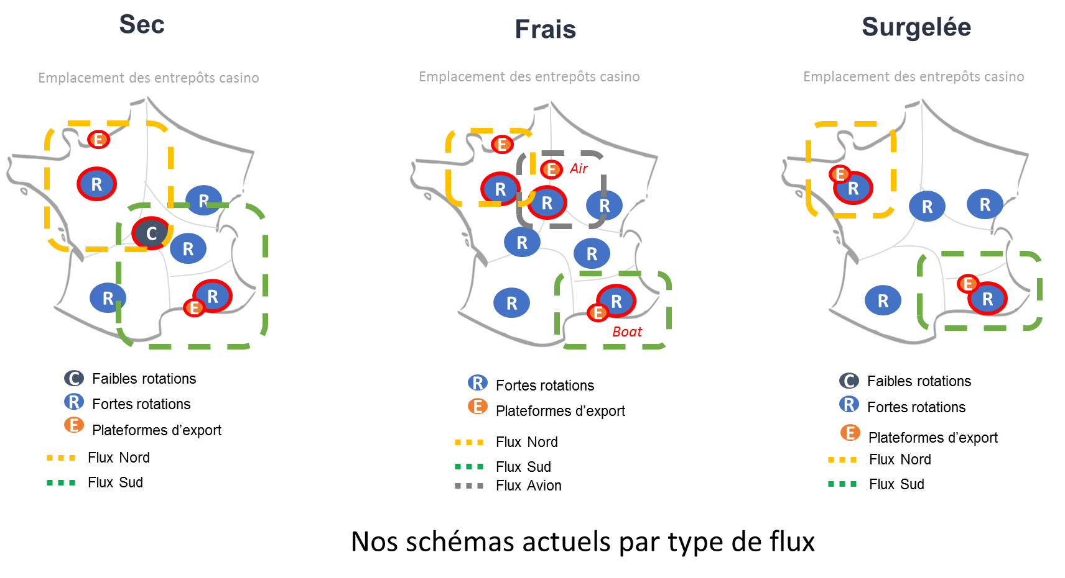
L’état actuel, notre schéma entrepôt
Notes:
Sec : on part des deux port principaux avec un transitaire qui fait une prestation export (contrôle 100% , re-palettisation …)
Frais – Surg la même chose
Frais partie Aérienne pour les courtes DLC

Slide 20
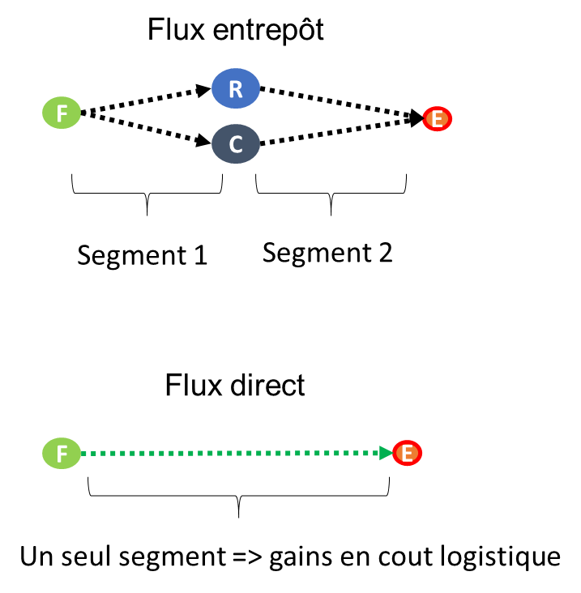
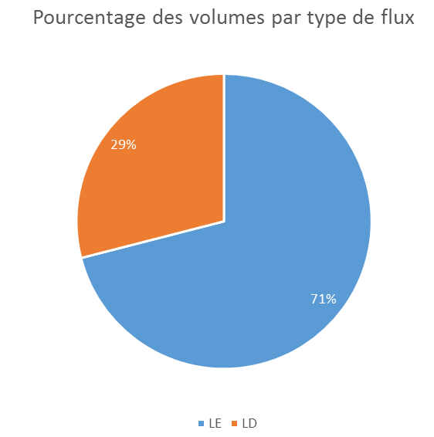
L’état actuel, Notre schéma approvisionnement LE/LD
Un seul segment => gains en coûts logistiques

Slide 21
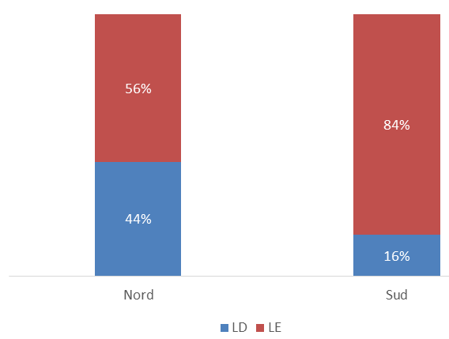
L’état actuel, Notre schéma approvisionnement LE/LD
Pourcentage de nos volumes en LE et LD par porte (Nord et Sud)
Synergies GEIMEX
Notes:
Synergie GEIMEX : Mutualisation de transport pour vérifier les BQ imposés avec export Leader Price

Slide 22
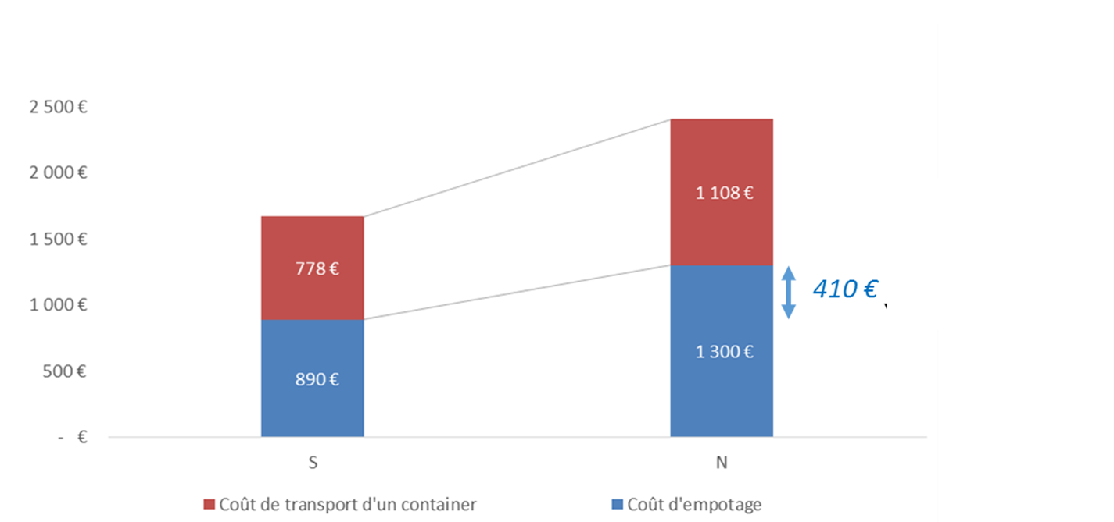
L’état actuel, Benchmark coûts logistiques maritime Dry Nord/Sud
330 €
740 €
Cette dissymétrie de coûts d’empotage et de distance, donne un avantage comparatif à la porte Sud par rapport à la porte Nord
Notes:
Dédié au fait que l’EMP vers la plateforme sud est mieux que ‘EMP vers le Nord
Aix-SMC : 60 Km
Gaël -- Le havre : 300 km

Slide 23
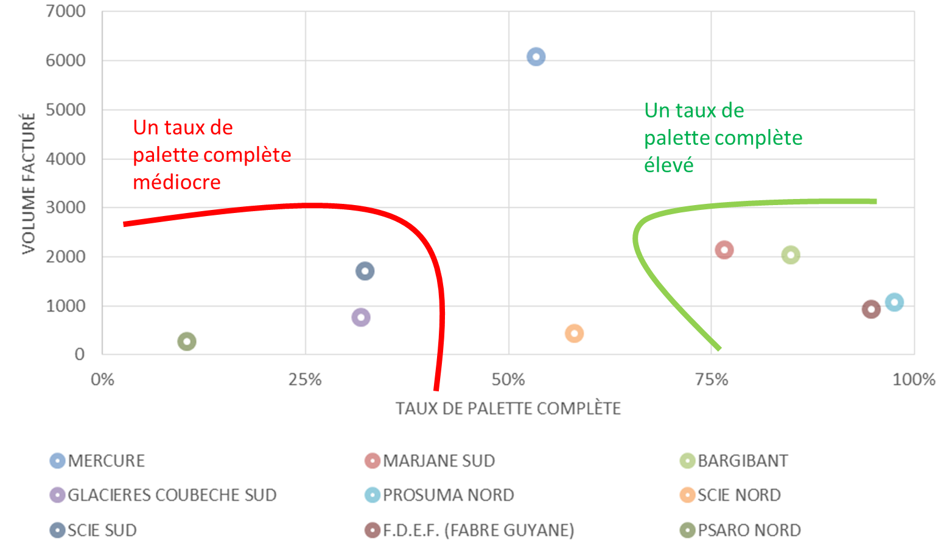
L’état actuel, notre flux d’entrée de commande
Il n’existe aucune corrélation entre le volume commandé par les clients et le taux de palette complète ce qui est contre intuitif.
Notes:
Nos flux de commande sont de hebdomadaire à mensuelle d’où la nécessite d’un système le plus souple possible

Slide 24
L’état actuel, notre point d’ancrage
Les questions qui se posent :
Est-il réellement plus avantageux d’opter pour la livraison directe au lieu de la livraison entrepôt en termes de coûts logistiques ?
Est-ce que le fait de faire de la LD au Nord compense nos surcoûts amont et aval sur cette porte ?
Quel sont les gains et pertes engendrés par une maitrise de nos flux d’entrée ?
Quels sont les coûts associés à un passage vers une segmentation du forfait empotage à l’unité d’œuvre ?
Est-ce que la configuration actuelle des clients par plateforme est optimale en termes de coûts logistiques, si non quelle est la configuration optimale?
Quelle opportunité représente le scénario d’internalisation d’empotage Easydis?
Existe-il un scénario qui représente encore plus de gains et quels sont les défis associés ?

Slide 25
Présentation des leviers d’étude
Le flux d’entrée et le mode de commande de nos clients
Le pourcentage de la LD et celui de la LE en termes de volume
La tarification actuelle en forfait contre une tarification à l’unité d’œuvre
La configuration Client-Plateforme
Le nombre de plateformes exports
Le rattachement de nos clients à ces plateformes
Notes:
Le nombre de plateforme et comment on rattache nos clients

Slide 26
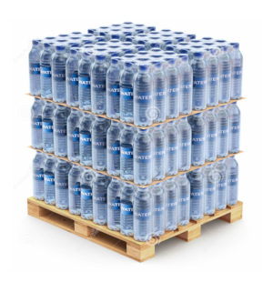
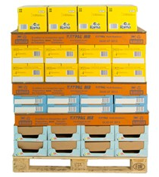

Levier 1 : Le flux d’entrée
Comparaison entre les unités d’œuvre:
 | Palette | Couche | Colis
Exploitation | ++ | + | -
Flexibilité | -- | + | ++
Qualité | ++ | + | --

Slide 27
Levier 2 : Développement de la livraison directe
Comparaison entre les deux types de flux :
 | LD | LE
Prix rendu PFT | ++ | --
BQ | -- | +
Lead Time | +- | -
Gestion | - | =
Notes:
Lead time global Fourni-Client (pt vue marchandise) on gagne mais LD GSP c’est la même chose voir moins bon
Pour les petites quantité on passe par ETP on est approvisionné plus rapidement mais pt de vue marchandise les DLC ne sont pas forcement les plus bonne
Chips LDC
Lead Time commande (plus court par ETP si le stock est dispo) mais le LT marchandise est plus court par la LD

Slide 28
Levier 3 : Le mode de tarification
Base de la tarification à l’UO
Réception
Réception palette homogène
Contrôle
Contrôle 100%
Contrôle quantité et DLC
Préparation
Préparation des commandes à la couche
Expédition
Stockage
Réception palette hétérogène
Mise en stock
Contrôle quantité
Rehausse sans contrôle
Préparation des commandes au colis
Sélection des palettes et mise à quai
Chargement de palette en camion ou conteneur
Chargement en vrac en conteneur
Charge fixe
Tarification au forfait
Fixe (31 j de franchise)
Manutention
Notes:
UO du forfait = contenaire 20’ 40’ et mode de contrôle

Slide 29
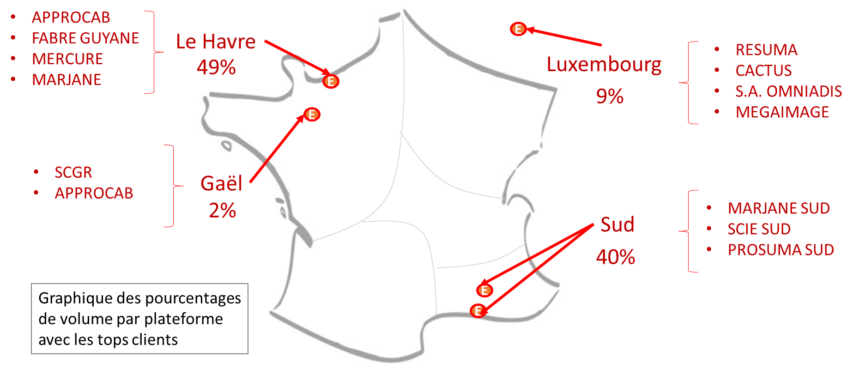
Levier 4 : La configuration client-plateforme
La configuration client-plateforme

Slide 30
Récapitulatif des scénarios
Scénario | L1 | L2 | L3 | L4
Scénario 1 : 100% LE |  | X
Scénario 2 : Flux d’entrée | X
Scénario 3 : Optimisation LD |  | X
Scénario 4 : Aval à l’UO |  |  | X
Scénario 5 : Massification Sud |  | X |  | X
Scénario 6 : Internalisation |  | X |  | X
Scénario 7 : Internalisation & LD |  | X |  | X
Levier 1 | Flux d’entrée
Levier 2 | Taux de LD
Levier 3 | Mode de tarification
Levier 4 | Config. client-plateforme
Notes:
Faire L1 L2 etc dans le Tab et les result en oral

Slide 31
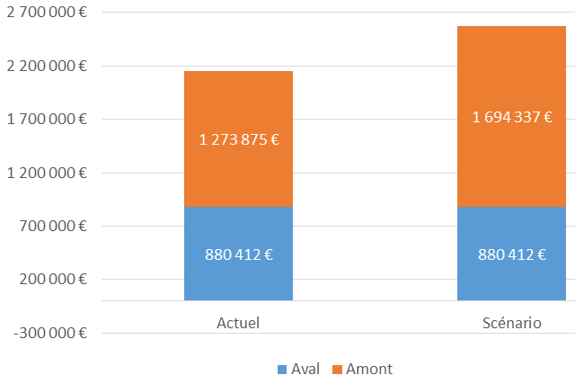
Scénario 1 : Le retour à une configuration 100% LE
Flux d’entrée
% LE/LD | X
Tarif. UO
Orga. PFT.
Comparaison du coût logistique total
403 057 €
soit 18 %
La LE coût plus cher en amont
&
Iso coût aval
Conclusion du scénario :
La livraison LD s’avère plus profitable que la LE et la stratégie de la GSP d’augmenter le taux de LD est justifiée.

Slide 32
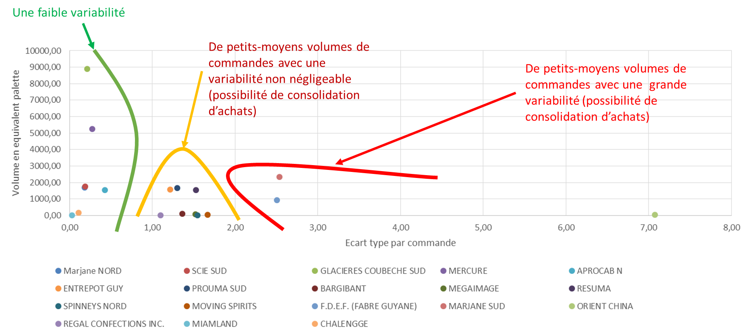
Scénario 2 : Optimisation des flux d’entrée
Flux d’entrée | X
% LE/LD
Tarif. UO
Orga. PFT.
Focus sur la manière dont commande nos clients
Remarque:
On peut distinguer trois groupe de clients selon la variabilité de la demande
Il n’existe aucune corrélation entre le volume et la variabilité de commande

Slide 33
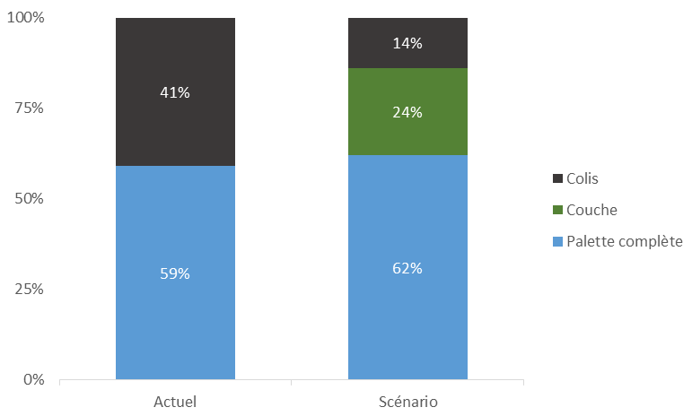
Scénario 2 : Optimisation des flux d’entrée
Flux d’entrée | X
% LE/LD
Tarif. UO
Orga. PFT.
Logique de classification de nos clients
Classe | Seuil | Multiple de commande
Classe A | 8 palette par an | La palette complète
Classe B | 8 couches par an | La couche
Classe C | - | Le colis
Une nouvelle manière de commander qui adapte le BQ de la commande au volume du client
Répartition des volumes
Notes:
Expliquer le 8 c’est que nos clients en général ont entre 6 et 7 SEM DE STOCK , Il existe 28J entre CMD et DEP et 21 J sur FRET + DEST => d’où les 7 sem de stock d’où els 8
Par rapport à nos seuil de sécurité et nos LD

Slide 34
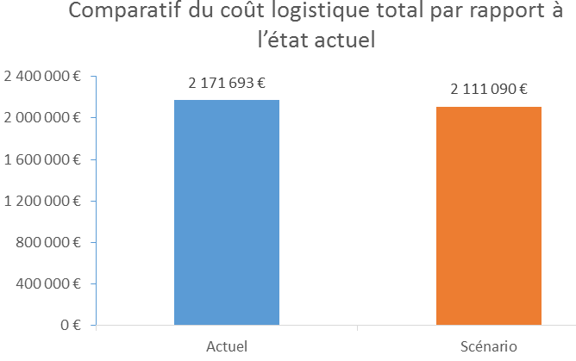
Scénario 2 : Optimisation des flux d’entrée
Flux d’entrée | X
% LE/LD
Tarif. UO
Orga. PFT.
- 60 603 €
soit – 3 %
Remarque : Les gains potentiels sont minorés par un mauvais mode de facturation logistique interne
Conclusion du scénario :
L’optimisation de nos flux d’entrée représente un gain non négligeable mais un gain potentiel encore plus important avec la bonne facturation
Notes:
Fixe = encadrement + bâtiment

Slide 35
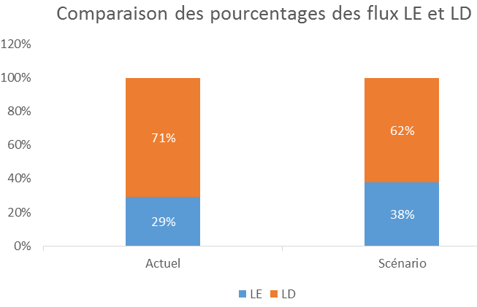
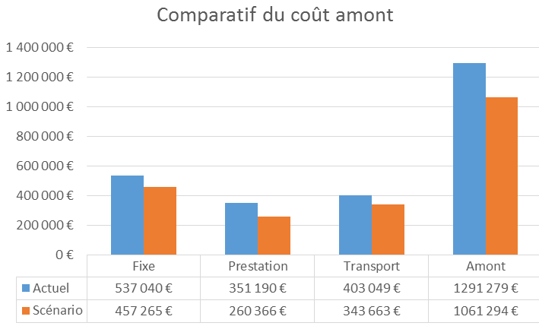
Scénario 3 : Augmenter notre taux de LD
Flux d’entrée
% LE/LD | X
Tarif. UO
Orga. PFT.
Avec la configuration et les volumes actuels, nous avons un potentiel de 9% de LE éligible en LD
- 229 985 € soit – 17 %
Gains sur tous les composantes du coût amont
&
Iso coût aval

Slide 36
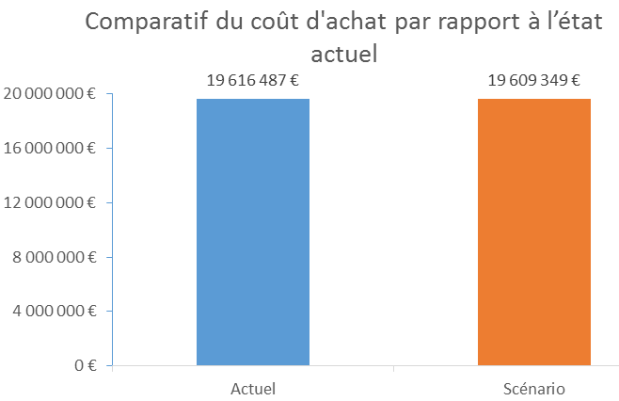
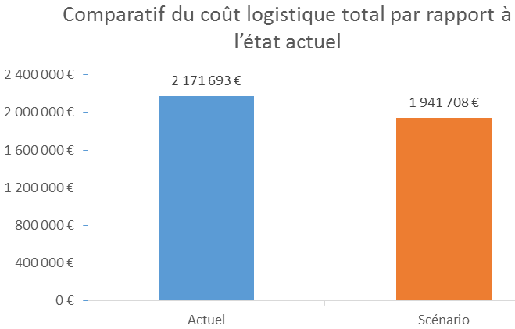
Scénario 3 : Augmenter notre taux de LD
Flux d’entrée
% LE/LD | X
Tarif. UO
Orga. PFT.
Gains en coût d’achat des marchandises de -7138 €.
Cause : PA LD < PCI
Conclusion du scénario :
L’augmentation du taux de LD est un chantier porteur et une stratégie qui assure un résultat au moindre coût avec une qualité de service supérieure à la LE (Lead time, contraintes DLC, etc.)
Une augmentation de 9% de LD assure un gain de – 229 985 €
-229 985 €
Soit – 10 %

Slide 37
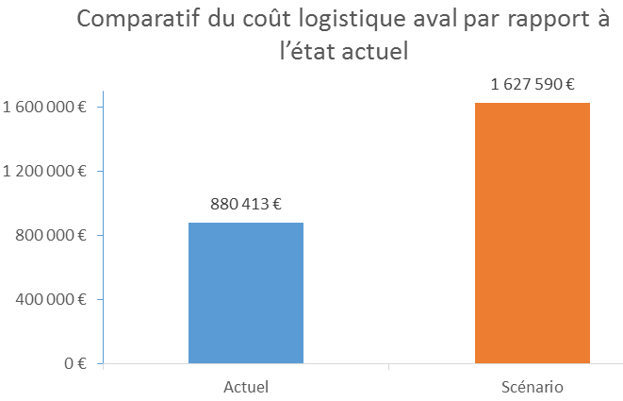
Scénario 4 : L’empotage à forfait VS empotage à UO
Flux d’entrée
% LE/LD
Tarif. UO | X
Orga. PFT.
747 177 € soit 84 %
La grille tarifaire communiquée par notre transitaire représente des tarifs désavantageux par rapport au forfait négocié actuellement
Quelques chiffre clés
Taux de remplissage moyen d’un conteneur | 72%
Frais d’empotage à non valeur ajoutée | 350 282 €
Gain d’une augmentation du taux de remplissage de 1% | - 15 092 €
Notes:
Préciser que c’est le transitaire du Havre

Slide 38
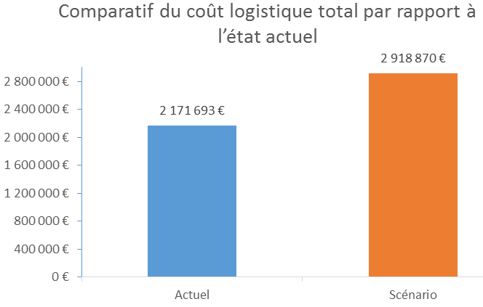
Scénario 4 : L’empotage à forfait VS empotage à UO
Flux d’entrée
% LE/LD
Tarif. UO | X
Orga. PFT.
747 177 € soit 34 %
Conclusion du scénario :
Le passage à une tarification en forfait est désavantageux avec la grille tarifaire actuelle mais présente un potentiel de gains non négligeable si la grille tarifaire est renégociée

Slide 39
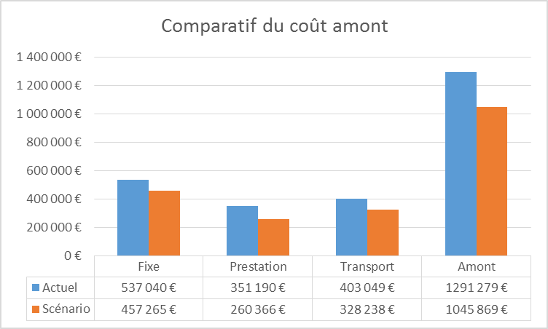
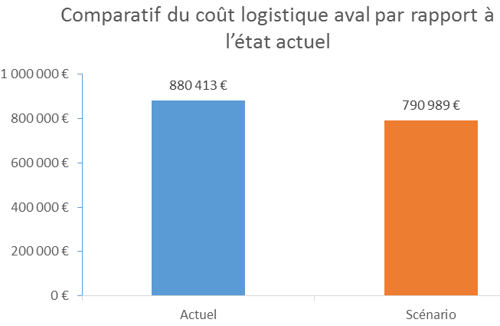
Scénario 5 : Scénario Sud Gaël
Flux d’entrée
% LE/LD | X
Tarif. UO
Orga. PFT. | X
- 245 410 € soit -19 %
Des gains sur tous les maillons de la chaine logistique
- 89 424 € soit -10 %

Slide 40
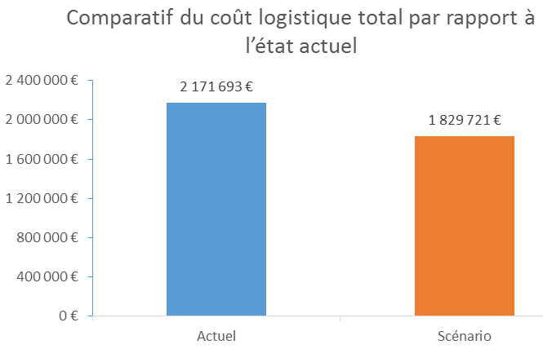
Scénario 5 : Scénario Sud Gaël
Flux d’entrée
% LE/LD | X
Tarif. UO
Orga. PFT. | X
- 341 972 € soit
-15 %
Conclusion du scénario :
Une migration du Nord vers le Sud s’avère avantageuse en termes de coûts logistiques sur tous les maillons de la chaine logistique

Slide 41
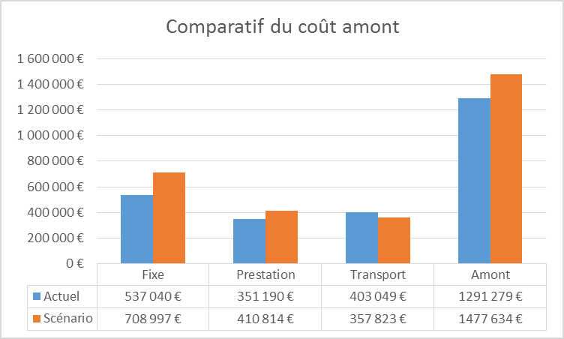
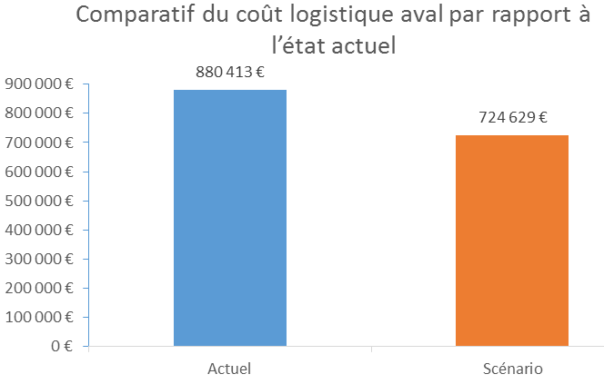
Scénario 6 : Scénario miroir Lyon-Gaël et 100% LE
Flux d’entrée
% LE/LD | X
Tarif. UO
Orga. PFT. | X
186 354 €
soit 14 %
Les gains en aval ne justifient pas les pertes en amont
(la LE est trop couteuse)
- 155 784 €
soit -17 %

Slide 42
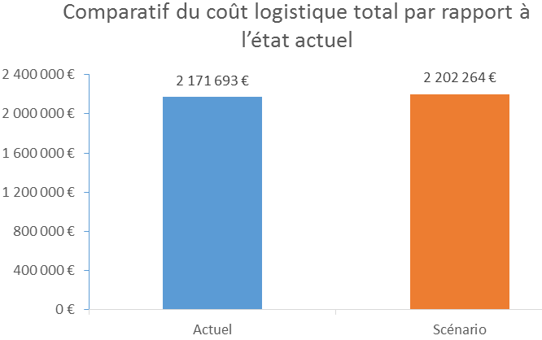
Scénario 6 : Scénario miroir Lyon-Gaël et 100% LE
Flux d’entrée
% LE/LD | X
Tarif. UO
Orga. PFT. | X
Pertes de
30 571 €
soit 1,41 %
Conclusion du scénario :
Une configuration miroir Gaël-Lyon présente des gains qualitatifs en termes d’organisation et de gestion de flux mais des pertes en coûts logistiques

Slide 43
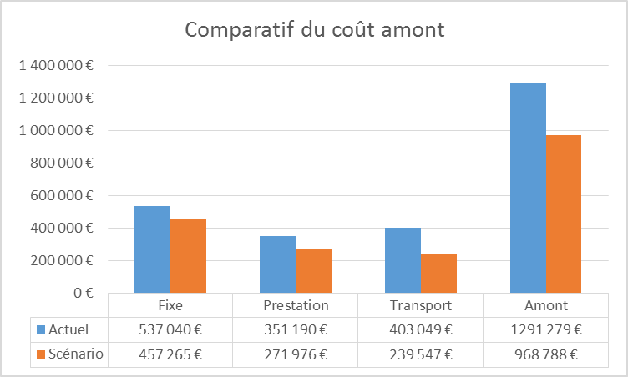
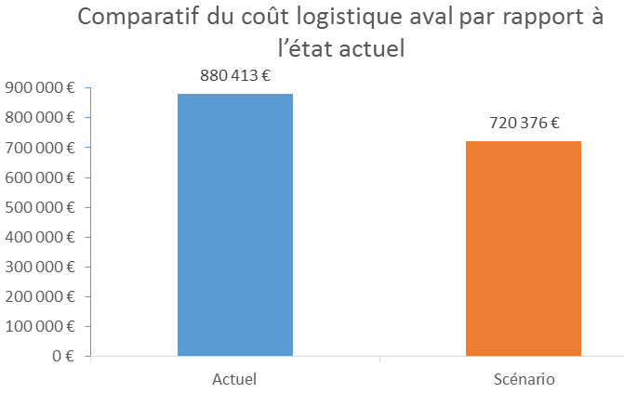
Scénario 7 : Scénario Lyon-Gaël et LD
Flux d’entrée
% LE/LD | X
Tarif. UO
Orga. PFT. | X
- 322 492 €
soit -25 %
Des gains sur tous les maillons de la chaine logistique
- 160 037 €
soit -19 %

Slide 44
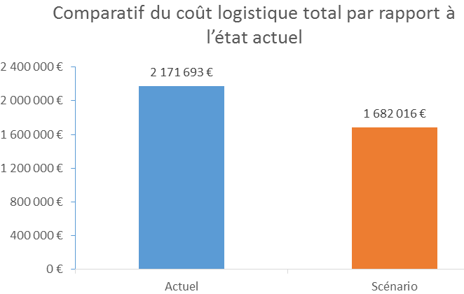
Scénario 7 : Scénario Lyon-Gaël et LD
Flux d’entrée
% LE/LD | X
Tarif. UO
Orga. PFT. | X
- 489 677 €
soit -22 %
Conclusion du scénario :
Ce scénario est intéressant en termes de gains en coûts logistiques mais avec ces gains énormes s’accompagne un énorme chantier et des défis à soulever pour le rendre réalisable

Slide 45
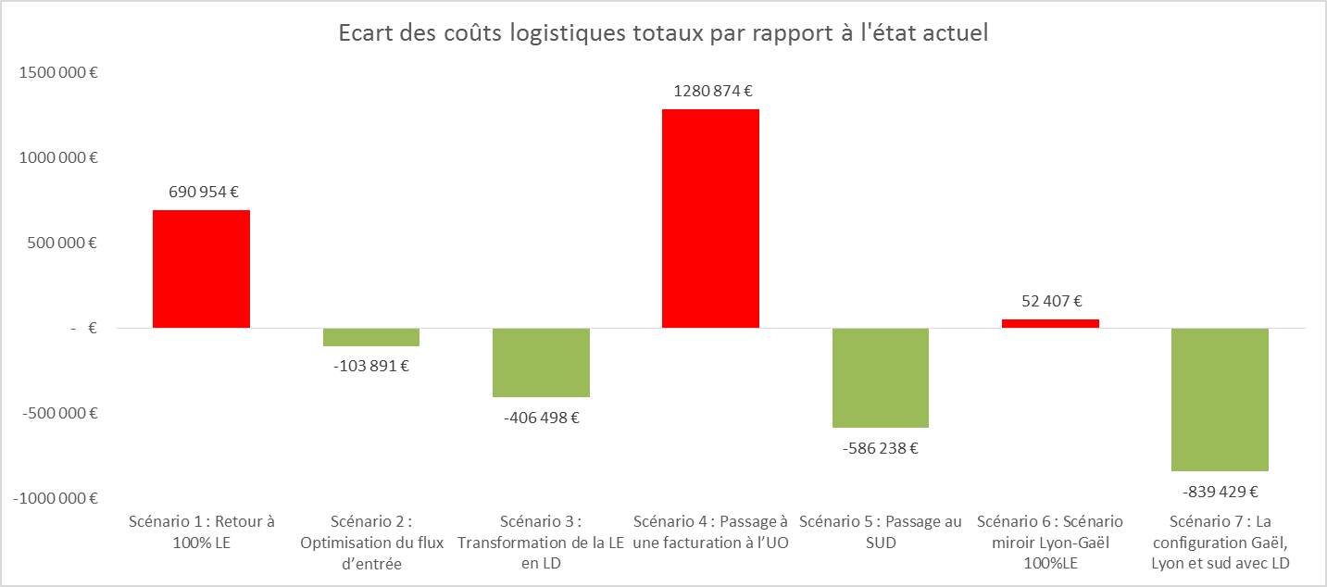
Tableau récapitulatif des scénarios et préconisations
Tableau des gains par scénario en équivalent année pleine

Slide 46
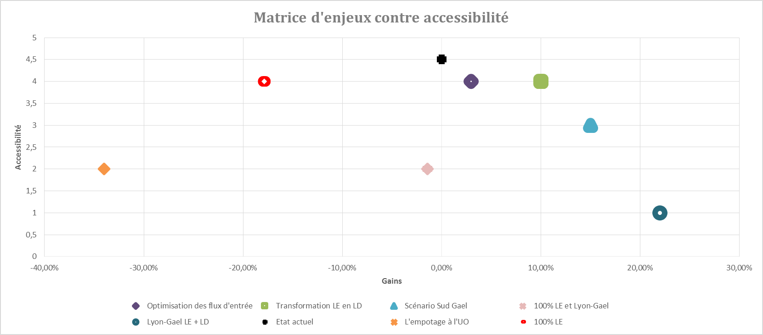
Tableau récapitulatif des scénarios et préconisations
Le chemin d’évolution à entreprendre
Zone non rentable
Le scénario cible à court terme est le scénario Sud-Gaël, scénario engagé pour Janvier 2022

Slide 47
Partie 3 : Analyses complémentaires :

Slide 48
Etude de déploiement de la préparation à la couche aux plateformes des transitaires
Problématique
Quel est le potentiel actuel de la préparation à la couche sur plateforme et quand est il de la rentabilité associée à ce potentiel ?
Contraintes
Faisabilité : Volume des clients par article
Rentabilité : Gains et pertes associés à cette préparation par rapport au coûts d’entrepôt
Conditions utilisé dans l’étude
Faisabilité | Le volume du client sur l’article concerné est supérieur 8 palettes par an
Rentabilité | Le nombre de couche par an éligibles (Colis transformé en couche) est supérieur au seuil de rentabilité de l’article concerné

Slide 49
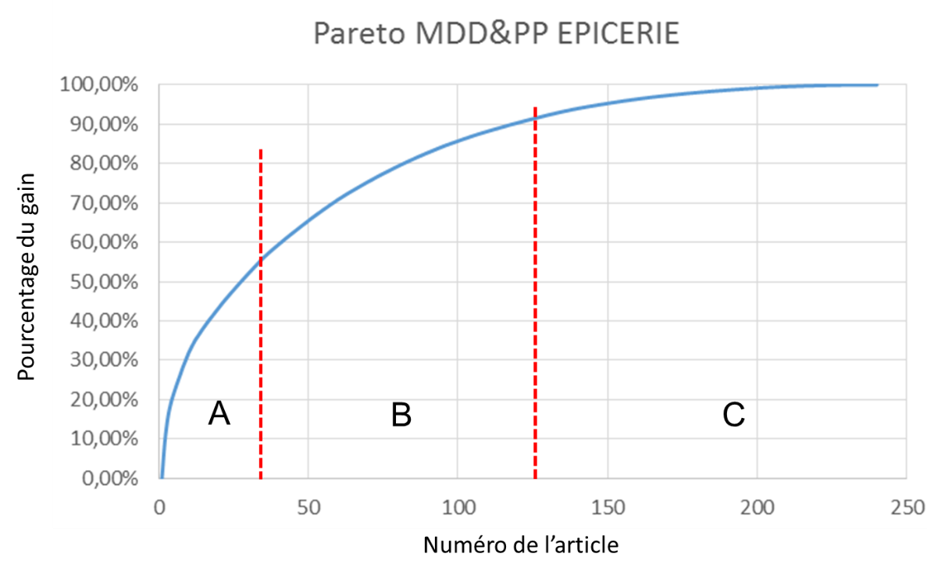
Etude de déploiement de la préparation à la couche aux plateformes des transitaires
Démarche
Validation du volume (étude de faisabilité)
Validation de la rentabilité de l’article
Classification ABC des articles par département et type d’article
Classe A : 17% des références et 55% des gains

Slide 50
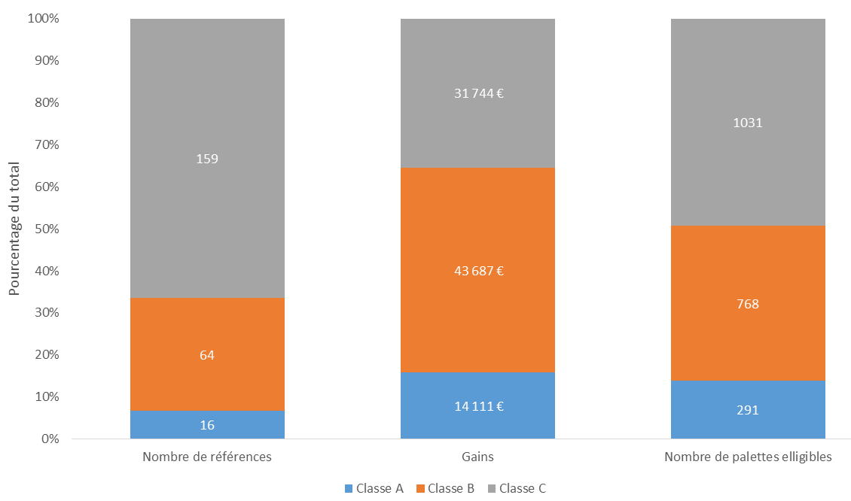
Etude de déploiement de la préparation à la couche aux plateformes des transitaires
Synthèse de l’étude pour le cas de MDD&PP pour l’épicerie
Classe C : 66% des références pour 35% des gains

Slide 51
Etude de l’impact du lissage des commandes de nos clients
Problématique
Comment pourrons nous définir un lissage de commande avec des quantité et fréquences de commande régulières, comment se compose un conteneur dans ce cas de figure, et quels sont les gains escomptés ?
Démarche
Quantité et date de commande
Fréquence et volume moyen de commande
Nombre de conteneur moyen par mois
Valeur de commande moyenne multiple de 40’ ou 20’
Nouveau nombre de commande et fréquence + définition d’un conteneur type

Slide 52
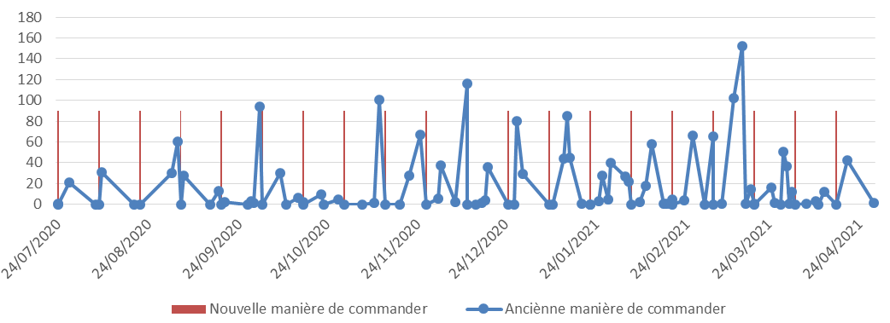
Etude de l’impact du lissage des commandes de nos clients
Manière erratique de commande injustifié par rapport au volume du client
Comparaison des deux méthodes de commande pour le client MARJANE
Nombre de palette
Gain par palette pour MARJANE | - 10 €
Gains par ans pour MARJANE | - 31 194 €

Slide 53
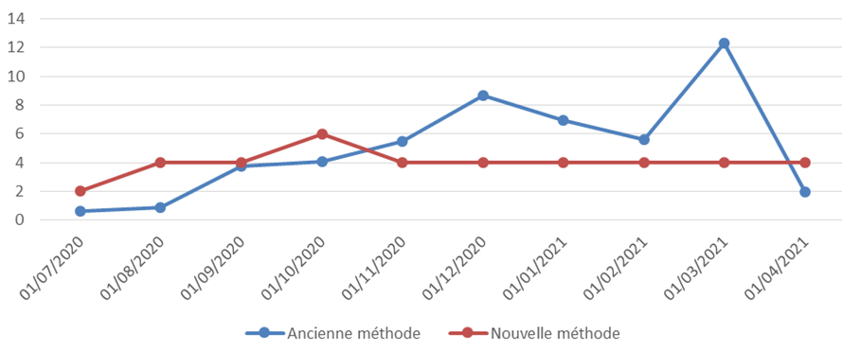
Etude de l’impact du lissage des commandes de nos clients
Comparaison des deux méthodes de commande pour le client MARJANE
Nombre de conteneur
Commandes plus lisse et moins variable

Slide 54
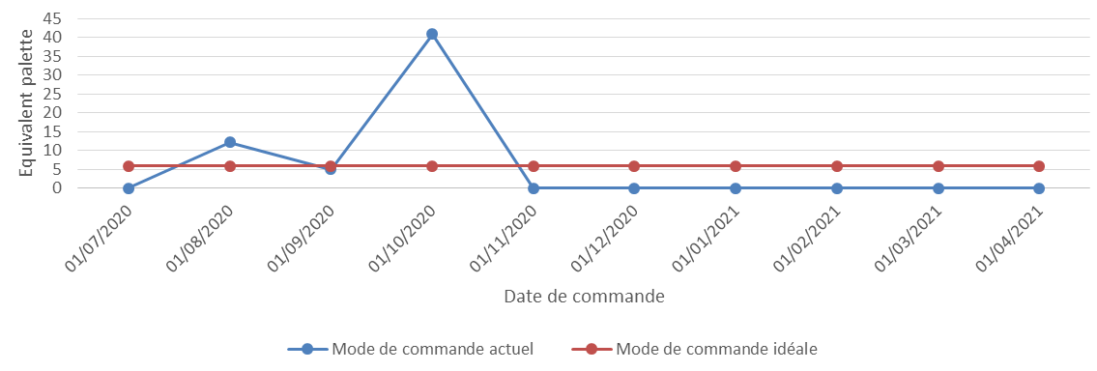
Etude de l’impact du lissage des commandes de nos clients
Zoom sur les deux manière de commande pour un seul article pour le client MARJANE
Pic présentant une difficulté d’approvisionnement

Slide 55
Conclusion

